Slide 1
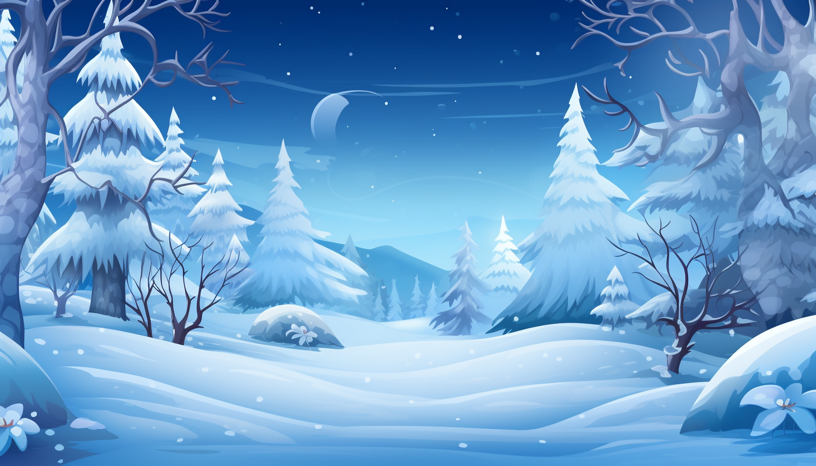
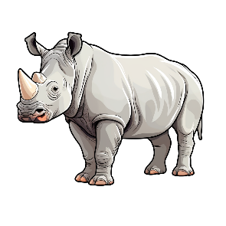
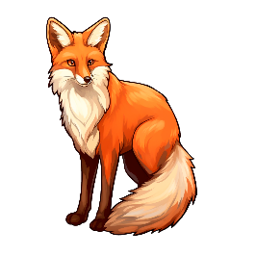


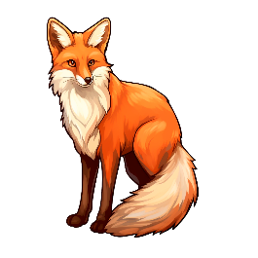






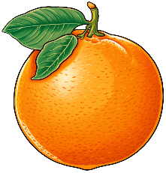





Він незграбний і товстий,
Завжди він чомусь сумний.
А на лобі в нього ріг,
Ця тварина …
Сонечко маленьке, Кисло –солоденьке. На частинки поділю Своїх друзів пригощу. Здогадалися, що це? Корисне, з вітаміном "С"?
Солодкий і чудовий він,
У формі півмісяця,
Всіх начинок і не злічити,
Починай-ка краще їсти!
Хоч бджолі вона сестриця, та медок збирать ліниться.
В темнім лісі проживає, Довгий хвіст пухнастий має. Їй на місці не сидиться. Як зовуть її?
Біжить чотири брати І один другого не може догнати.
Ти молодець! Отримай свою нагороду!

